Slide 1
第11章 网络爬虫入门与应用
董付国
微信公众号：Python小屋

Slide 2
本章学习目标
了解常用的HTML标签
了解在网页中使用JavaScript代码的几种方式
熟练掌握阅读和分析网页源代码的方法
掌握Python标准库urllib的用法
掌握Python扩展库scrapy的用法
掌握Python扩展库BeautifulSoup4的用法
掌握Python扩展库requests的用法

Slide 3
11.1 HTML与JavaScript基础
如果只是编写爬虫程序的话，毕竟不是开发网站，所以只要能够看懂HTML和CSS代码基本上就可以了，不要求能编写。
当然，对于一些高级爬虫和特殊的网站，还需要具有深厚的JavaScript功底，或者JQuery、AJAX等知识。

Slide 4
11.1.1 HTML基础
（1）h标签
在HTML代码中，使用h1到h6表示不同级别的标题，其中h1级别的标题字体最大，h6级别的标题字体最小。该标签的用法为：
<h1>一级标题</h1>
<h2>二级标题</h2>
<h3>三级标题</h3>

Slide 5
11.1.1 HTML基础
（2）p标签
在HTML代码中，p标签表示段落，用法为：
<p>这是一个段落</p>

Slide 6

11.1.1 HTML基础
（3）a标签
在HTML代码中，a标签表示超链接，使用时需要指定链接地址（由href属性来指定）和在页面上显示的文本，用法为：
<a href="http://www.baidu.com">点这里</a>

Slide 7
11.1.1 HTML基础
（4）img标签
在HTML代码中，img标签用来显示一个图像，并使用src属性指定图像文件地址，可以使用本地文件，也可以指定网络上的图片。例如：
<img src="Python可以这样学.jpg" width="200" height="300" />
<img src="http://www.tup.tsinghua.edu.cn/upload/bigbookimg/072406-01.jpg" width="200" height="300" />

Slide 8
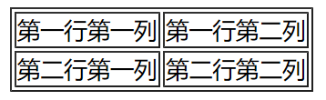
11.1.1 HTML基础
（5）table、tr、td标签
在HTML代码中，table标签用来创建表格，tr用来创建行，td用来创建单元格，用法为：
<table border="1">
<tr>
<td>第一行第一列</td>
<td>第一行第二列</td>
</tr>
<tr>
<td>第二行第一列</td>
<td>第二行第二列</td>
</tr>
</table>

Slide 9
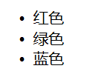
11.1.1 HTML基础
（6）ul、ol、li
在HTML代码中，ul标签用来创建无序列表，ol标签用来创建有序列表，li标签用来创建其中的列表项。例如，下面是ul和li标签的用法：
<ul id="colors" name="myColor">
<li>红色</li>
<li>绿色</li>
<li>蓝色</li>
</ul>

Slide 10
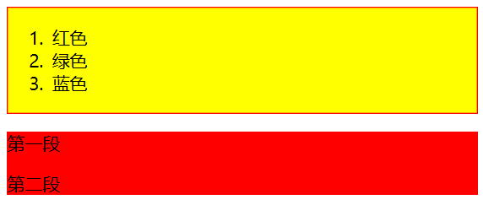
11.1.1 HTML基础
（7）div标签
在HTML代码中，div标签用来创建一个块，其中可以包含其他标签，例如：
<div id="yellowDiv" style="background-color:yellow;border:#FF0000 1px solid;">
<ol>
<li>红色</li>
<li>绿色</li>
<li>蓝色</li>
</ol>
</div>
<div id="reddiv" style="background-color:red">
<p>第一段</p>
<p>第二段</p>
</div>

Slide 11
11.1.2 JavaScript基础
（1）在网页中使用JavaScript代码的方式
可以在HTML标签的事件属性中直接添加JavaScript代码。例如，把下面的代码保存为index.html文件并使用浏览器打开，单击按钮“保存”，网页会弹出提示“保存成功”。
<html>
<body>
<form>
<input type="button" value="保存" onClick="alert('保存成功');">
</form>
</body>
</html>

Slide 12
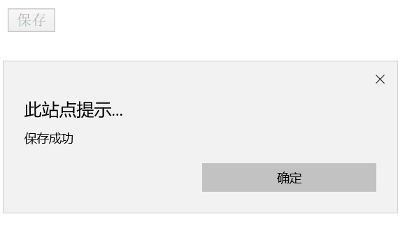
11.1.2 JavaScript基础
对于较多但仅在个别网页中用到的JavaScript代码，可以写在网页中的<script>标签中。例如，下面的代码保存为index.html并使用浏览器打开，会发现页面上显示的是“动态内容”而不是“静态内容”。
<html>
<body>
<div id="test">静态内容</div>
</body>
<script type="text/javascript">
document.getElementById("test").innerHTML="动态内容";
</script>
</html>

Slide 13
11.1.2 JavaScript基础
如果一个网站中会用到大量的JavaScript代码，一般会把这些代码按功能划分到不同函数中，并把这些函数封装到一个扩展名为js的文件中，然后在网页中使用。例如，和网页在同一个文件夹中的myfunctions.js内容如下：
function modify(){
document.getElementById("test").innerHTML="动态内容";
}
在下面的页面文件中，把外部文件myfunctions.js导入，然后调用了其中的函数：
<html>
<head>
<script type="text/javascript" src="myfunctions.js"></script>
</head>
<body>
<div id="test">静态内容</div>
</body>
<script type="text/javascript">modify();</script>
</html>

Slide 14
11.1.2 JavaScript基础
（2）常用JavaScript事件
把下面的代码保存为index.html并使用浏览器打开，会发现在每次页面加载时都会弹出提示，但在页面上进行其他操作时，并不会弹出提示。
<html>
<body onLoad="alert('页面开始加载');">
<div id="test">静态内容</div>
</body>
</html>

Slide 15
11.1.2 JavaScript基础
除了常用的事件之外，还有一些特殊的方式可以执行JavaScript代码。例如，下面的代码演示了在链接标签<a>中使用href属性指定JavaScript代码的用法。
<html>
<script type="text/javascript">
function test(){alert('提示信息');}
</script>
<body>
<a href="javascript:test();">点这里</a>
</body>
</html>

Slide 16
11.1.2 JavaScript基础
（3）常用JavaScript对象
下面的代码演示了prompt()方法的用法，将其保存为文件index.html并使用浏览器打开，会提示用户输入任意内容，然后在页面上输出相应的信息。
<html>
<script type="text/javascript">
var city = prompt("请输入一个城市名称：", "烟台");
document.write("你输入的是："+city);
</script>
<body></body>
</html>

Slide 17
11.1.2 JavaScript基础
把下面的代码保存为文件index.html，此时页面上会显示图像文件1.jpg的内容，单击该图像时会切换成为2.jpg的内容。
<html>
<body>
<img name="img1" src="1.jpg" onClick="document.img1.src='2.jpg';" />
</body>
</html>

Slide 18
11.2 urllib基本应用与爬虫案例
Python 3.x标准库urllib提供了urllib.request、urllib.response、urllib.parse、robotparser和urllib.error五个模块，很好地支持了网页内容读取功能。再结合Python字符串方法、正则表达式、文件操作和多线程编程技术，可以完成大部分网页内容爬取工作，也是理解和使用其他爬虫库的基础。

Slide 19
11.2.1 urllib的基本应用
1.读取并显示网页内容
import urllib.request
fp = urllib.request.urlopen(r'https://www.python.org')
print(fp.read(100)) # 读取100个字节
print(fp.read(100).decode()) # 使用UTF8进行解码
fp.close() # 关闭连接

Slide 20
11.2.1 urllib的基本应用
2.提交网页参数
（1）下面的代码演示了如何使用GET方法读取并显示指定url的内容。
import urllib.request
import urllib.parse
params = urllib.parse.urlencode({'spam': 1, 'eggs': 2, 'bacon': 0})
url = "http://www.musi-cal.com/cgi-bin/query?%s" % params
with urllib.request.urlopen(url) as f:
print(f.read().decode('utf-8'))

Slide 21
11.2.1 urllib的基本应用
（2）下面的代码演示了如何使用POST方法提交参数并读取指定页面内容。
import urllib.request
import urllib.parse
data = urllib.parse.urlencode({'spam': 1, 'eggs': 2, 'bacon': 0})
data = data.encode('ascii')
with urllib.request.urlopen("http://requestb.in/xrbl82xr", data) as f:
print(f.read().decode('utf-8'))

Slide 22
11.2.2 urllib爬虫案例
例11-1 爬取公众号文章中的图片。
第1步 确定公众号文章的地址，以微信公众号“Python小屋”里的一篇文章为例，文章标题为“报告PPT（163页）：基于Python语言的课程群建设探讨与实践”，地址为：
https://mp.weixin.qq.com/s/P9Wke8FSNPxOvfLyaPcv8Q

Slide 23
11.2.2 urllib爬虫案例
第2步 在浏览器（以Chrome为例）中打开该文章，然后单击鼠标右键，选择“查看网页源代码”，分析后发现，公众号文章中的图片链接格式为：
<p><img data-s="300,640" data-type="png" data-src="http://mmbiz.qpic.cn/mmbiz_png/xXrickrc6JTO9TThicnuGGR7DtzWtslaBlYS5QJ73u2WpzPW8KX8iaCdWcNYia5YjYpx89K78YwrDamtkxmUXuXJfA/0?wx_fmt=png" style="" class="" data-ratio="0.5580865603644647" data-w="878" /></p>

Slide 24
11.2.2 urllib爬虫案例
第3步 根据前面的分析，确定用来提取文章中图片链接的正则表达式：
pattern = 'data-type="png" data-src="(.+?)"'

Slide 25
11.2.2 urllib爬虫案例
第4步 编写并运行Python爬虫程序，代码如下：
from re import findall
from urllib.request import urlopen
url = 'https://mp.weixin.qq.com/s/P9Wke8FSNPxOvfLyaPcv8Q'
with urlopen(url) as fp:
content = fp.read().decode()
pattern = 'data-type="png" data-src="(.+?)"'
# 查找所有图片链接地址
result = findall(pattern, content)
# 逐个读取图片数据，并写入本地文件
for index, item in enumerate(result):
with urlopen(str(item)) as fp:
with open(str(index)+'.png', 'wb') as fp1:
fp1.write(fp.read())

Slide 26
11.2.2 urllib爬虫案例
例11-2 微信公众号“Python小屋”中维护了一个实时更新的历史文章清单，地址如下，
https://mp.weixin.qq.com/s/u9FeqoBaA3Mr0fPCUMbpqA
在这篇文章链接的最后有几段放在中文全角方括号内的文字，编写网络爬虫程序读取方括号内的文字，写入本地文件readme.txt，然后自动打开这个文件显示其中的内容。

Slide 27
11.2.2 urllib爬虫案例
from os import startfile
from re import findall, sub
from urllib.request import urlopen
url = r'https://mp.weixin.qq.com/s/u9FeqoBaA3Mr0fPCUMbpqA'
# 读取网页源代码
with urlopen(url) as fp:
content = fp.read().decode()
# 提取中文全角方括号内的文本
pattern = r'【(.+?)】'
text = sub('<p.*?>|<br *?/>', '',
findall(pattern, content)[0]).replace('</p>', '\n')
# 写入本地文本文件
with open('readme.txt', 'w', encoding='utf8') as fp:
fp.write(text)
# 打开文件，自动关联记事本程序
startfile('readme.txt')

Slide 28
11.3 scrapy爬虫案例
Scrapy 是一套基于Twisted的异步处理框架，是纯python实现的开源爬虫框架，支持使用XPath选择器和CSS选择器从网页上快速提取指定的内容，对编写网络爬虫程序需要的功能进行了高度封装，用户甚至不需要懂太多原理，只需要按照标准套路创建爬虫项目之后填写几个文件的内容就可以轻松完成一个爬虫程序，使用非常简单，大幅度降低了编写网络爬虫程序的门槛。
Scrapy使用自带的XPath选择器和CSS选择器来选择HTML文档中特定部分的内容，XPath是用来选择XML和HTML文档中节点的语言，CSS是为HTML文档元素应用层叠样式表的语言，也可以用来选择具有特定样式的HTML元素。选择器语法：https://mp.weixin.qq.com/s/sceuUpmkMuA-TWyEyA_elA

Slide 29
11.3 scrapy爬虫案例
除了技术层面的内容，编写和使用网络爬虫程序时还应遵守一定的规范和规则，不能利用自己掌握的技术在网络上随意妄为对别人造成伤害。在编写爬虫程序时至少需要考虑以下几个方面的内容：1）采集的信息中是否包含个人隐私或商业机密；2）对方是否同意或授权采集这些信息；3）对方是否同意公开或授权转载这些信息，不可擅作主张转载到自己的平台；4）采集到的信息如何使用，公开展示时是否需要脱敏处理，是否用于盈利；5）网络爬虫程序运行时是否会对对方服务器造成伤害，例如拖垮宕机、影响正常业务。

Slide 30
11.3 scrapy爬虫案例
例11-3 编写网络爬虫程序，采集天涯小说“大宗师”全文并保存为本地记事本文件。把代码保存为文件“爬取天涯小说.py”，然后切换到命令提示符环境cmd或PowerShell，执行命令“scrapy runspider 爬取天涯小说.py”运行爬虫程序，稍等几分钟即可在当前文件夹中得到小说全文的文件result.txt。如果程序无法正常运行，确保代码没有拼写错误和缩进错误之后，检查一下扩展库scrapy是否安装正确，并确保安装了扩展库scrapy的Python安装路径在系统环境变量Path中。如果本机有多个Python版本，确保Path变量中带scrapy的Python安装路径在其他版本Python的前面。

Slide 31
11.3 scrapy爬虫案例
from re import sub
from os import remove
import scrapy
from scrapy.utils.url import urljoin_rfc
# 类的名字可以修改，但必须继承scrapy.spiders.Spider类
class MySpider(scrapy.spiders.Spider):
# 爬虫的名字，每个爬虫必须有不同的名字
name = 'spiderYichangGuishi'
# 要爬取的小说首页
# 运行爬虫程序时，自动请求start_urls列表中指定的页面
# 如果需要跟踪链接并继续爬取，需要自己提取下一页的链接并创建Response对象
start_urls = ['http://bbs.tianya.cn/post-16-1126849-1.shtml']

Slide 32
11.3 scrapy爬虫案例
def __init__(self):
# 类的构造方法，创建爬虫对象时自动调用
# 每次运行爬虫程序时，尝试删除之前的文件
try:
remove('result.txt')
except:
pass

Slide 33
11.3 scrapy爬虫案例
def parse(self, response):
# 对start_urls列表中每个要爬取的页面，会自动调用这个方法
# 13357319是小说作者蛇从革的天涯账号
# 遍历作者主动发的所有帖子所在的div节点
for author_div in response.xpath('//div[@_hostid="13357319"]'):
# 提取class属性中包含".bbs-content"的节点文本
# 也就是作者发帖内容
j = author_div.css('.bbs-content::text').getall()
for c in j:
# 删除空白字符和干扰符号
c = sub(r'\n|\r|\t|\u3000|\|', '', c.strip())
# 把提取到的文本追加到文件中
with open('result.txt', 'a', encoding='utf8') as fp:
fp.write(c+'\n')
# 获取下一页网址并继续爬取
next_url = response.xpath('//a[text()="下页"]/@href').get()
if next_url:
# 把相对地址转换为绝对地址
next_url = urljoin_rfc(response.url, next_url).decode()
# 指定使用parse()方法处理服务器返回的Reponse对象
yield scrapy.Request(url=next_url, callback=self.parse)

Slide 34
11.3 scrapy爬虫案例
例11-4 编写网络爬虫程序，采集山东省各城市未来7天的天气预报数据。在上例中演示了只包含单个Python程序的简单scrapy爬虫，不适合复杂的大型数据采集任务。对于复杂的爬虫，需要创建一个项目（或称作工程）自动生成大部分文件作为框架，然后像搭积木和填空一样逐步完善相应的文件（也可以根据需要创建必要的新文件）。

Slide 35
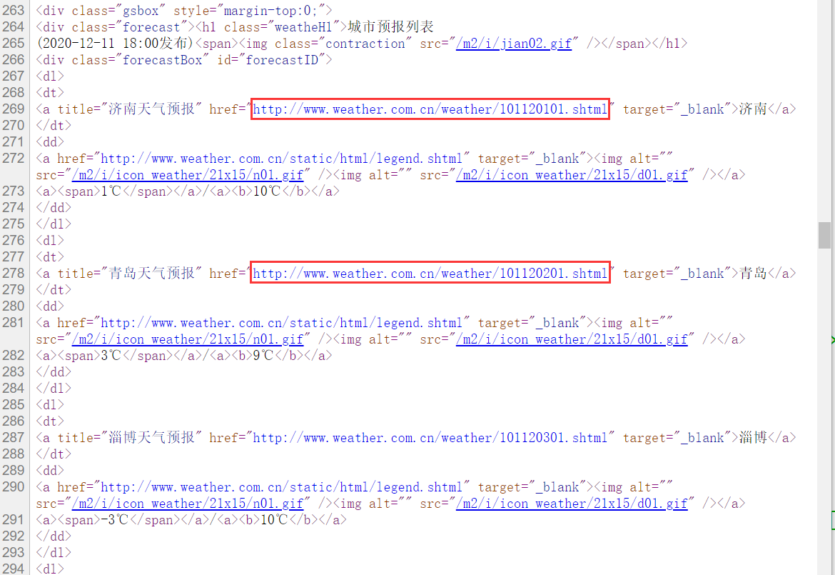
11.3 scrapy爬虫案例
1）使用浏览器（编写网络爬虫程序前分析网页源代码时建议使用Chrome浏览器）打开山东省天气预报首页地址http://www.weather.com.cn/shandong/index.shtml，查看网页源代码，定位山东省各地市天气预报链接地址

Slide 36
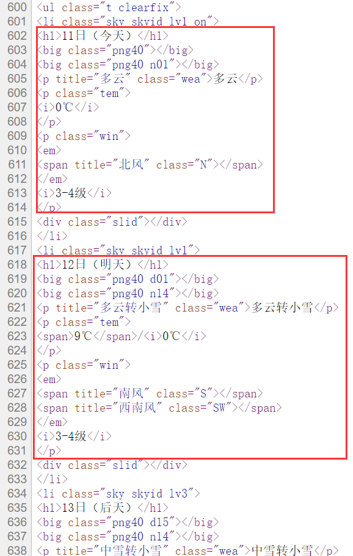
11.3 scrapy爬虫案例
2）在页面上找到并打开烟台市天气预报链接，查看网页源代码，定位未来7天的天气预报数据所在位置。

Slide 37
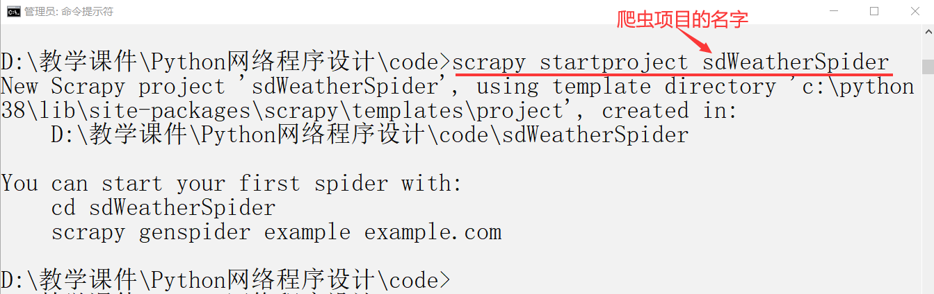
11.3 scrapy爬虫案例
3）打开命令提示符窗口，切换到工作目录下，执行命令“scrapy startproject sdWeatherSpider”创建爬虫项目，其中sdWeatherSpider是爬虫项目的名字。

Slide 38
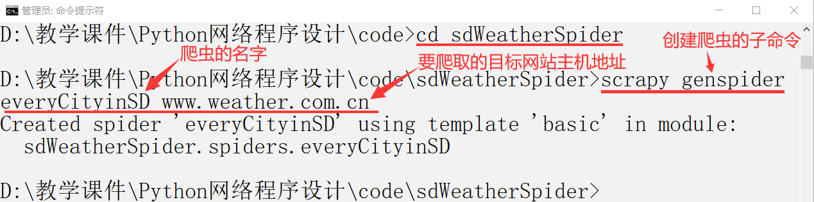
11.3 scrapy爬虫案例
按照图中执行命令成功后的提示信息，继续执行命令“cd sdWeatherSpider”进行爬虫项目的文件夹，然后执行命令“scrapy genspider everyCityinSD www.weather.com.cn”创建爬虫程序。

Slide 39
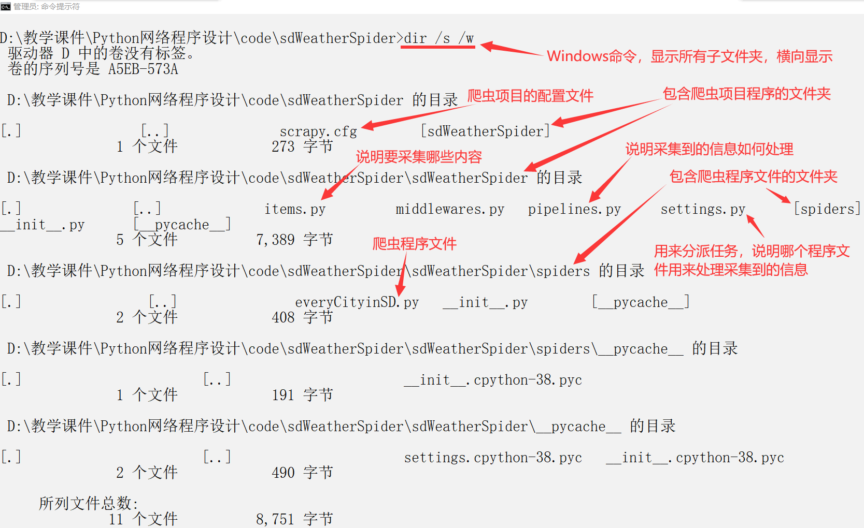
11.3 scrapy爬虫案例
此时已经成功创建了爬虫项目和爬虫程序，可以使用资源管理器查看爬虫项目文件夹的结构，也可以在命令提示符cmd或Powershell中使用Windows命令dir查看，爬虫项目文件夹结构与主要文件功能如图。

Slide 40
11.3 scrapy爬虫案例
4）打开文件sdWeatherSpider\sdWeatherSpider\items.py，删除其中的pass语句，增加下面代码中的最后两行，新增两个数据成员city和weather，指定要采集的信息包括城市名称和天气信息。
import scrapy
class SdweatherspiderItem(scrapy.Item):
# define the fields for your item here like:
city = scrapy.Field()
weather = scrapy.Field()

Slide 41
11.3 scrapy爬虫案例
5）打开文件sdWeatherSpider\sdWeatherSpider\spiders\everyCityinSD.py，增加代码，实现信息采集的功能。
import scrapy
from os import remove
from sdWeatherSpider.items import SdweatherspiderItem
class EverycityinsdSpider(scrapy.Spider):
name = 'everyCityinSD'
allowed_domains = ['www.weather.com.cn']
# 首页，爬虫开始工作的页面
start_urls = ['http://www.weather.com.cn/shandong/index.shtml']
try:
remove('weather.txt')
except:
pass

Slide 42
11.3 scrapy爬虫案例
def parse(self, response):
# 获取每个地市的链接地址
urls = response.css('dt>a[title]::attr(href)').getall()
for url in urls:
# 针对每个链接地址发起请求
# 指定使用parse_city()方法处理服务器返回的Reponse对象
yield scrapy.Request(url=url, callback=self.parse_city)

Slide 43
11.3 scrapy爬虫案例
def parse_city(self, response):
'''处理每个地市天气预报链接地址的实例方法'''
# 用来存储采集到的信息的对象
item = SdweatherspiderItem()
# 获取城市名称
city = response.xpath('//div[@class="crumbs fl"]/a[3]/text()')
item['city'] = city.get()
# 定位包含天气预报信息的ul节点，其中每个li节点存放一天的天气
selector = response.xpath('//ul[@class="t clearfix"]')[0]
weather = []
# 遍历当前ul节点中的所有li节点，提取每天的天气信息
for li in selector.xpath('./li'):
# 提取日期
date = li.xpath('./h1/text()').get()
# 云的情况
cloud = li.xpath('./p[@title]/text()').get()
# 晚上页面中不显示今天的高温，返回字符串'none'
high = li.xpath('./p[@class="tem"]/span/text()').get('none')
low = li.xpath('./p[@class="tem"]/i/text()').get()
wind = li.xpath('./p[@class="win"]/em/span[1]/@title').get()
wind += ','+li.xpath('./p[@class="win"]/i/text()').get()
weather.append(f'{date}:{cloud},{high}/{low},{wind}')
item['weather'] = '\n'.join(weather)
return [item]

Slide 44
11.3 scrapy爬虫案例
6）打开文件sdWeatherSpider\sdWeatherSpider\pipelines.py，增加代码，把采集到的信息写入本地文本文件weather.txt中。
class SdweatherspiderPipeline(object):
def process_item(self, item, spider):
with open('weather.txt', 'a', encoding='utf8') as fp:
fp.write(item['city']+'\n')
fp.write(item['weather']+'\n\n')
return item

Slide 45
11.3 scrapy爬虫案例
7）打开文件sdWeatherSpider\sdWeatherSpider\settings.py，找到下面代码中的字典ITEM_PIPELINES，解除注释并设置值为1，该操作用来分派任务，指定处理采集到的信息的管道。
ITEM_PIPELINES = {
'sdWeatherSpider.pipelines.SdweatherspiderPipeline':1,
}

Slide 46
11.3 scrapy爬虫案例
8）至此，爬虫项目全部完成。切换到命令提示符窗口，确保当前处于爬虫项目文件夹中，执行命令“scrapy crawl everyCityinSD”运行爬虫项目，观察运行过程，如果运行正常的话会在爬虫项目的文件夹中得到文本文件weather.txt。如果运行失败，可以仔细阅读运行过程中给出的错误提示，然后检查上面的步骤是否有遗漏或代码是否有错误，修改后重新运行爬虫项目，直到得到正确结果。

Slide 47
11.4 BeautifulSoup用法简介
>>> from bs4 import BeautifulSoup
>>> BeautifulSoup('hello world!', 'lxml') # 自动添加标签
<html><body><p>hello world!</p></body></html>
>>> BeautifulSoup('<span>hello world!', 'lxml') # 自动补全标签
<html><body><span>hello world!</span></body></html>

Slide 48
11.4 BeautifulSoup用法简介
>>> html_doc = """
<html><head><title>The Dormouse's story</title></head>
<body>
<p class="title"><b>The Dormouse's story</b></p>
<p class="story">Once upon a time there were three little sisters; and their names were
<a href="http://example.com/elsie" class="sister" id="link1">Elsie</a>,
<a href="http://example.com/lacie" class="sister" id="link2">Lacie</a> and
<a href="http://example.com/tillie" class="sister" id="link3">Tillie</a>;
and they lived at the bottom of a well.</p>
<p class="story">...</p>
"""

Slide 49
11.4 BeautifulSoup用法简介
>>> soup = BeautifulSoup(html_doc, 'html.parser') # 也可以指定lxml或其他解析器
>>> print(soup.prettify()) # 以优雅的方式显示出来
<html>
<head>
<title>
The Dormouse's story
</title>
</head>
<body>
<p class="title">
<b>
The Dormouse's story
</b>
</p>
<p class="story">
Once upon a time there were three little sisters; and their names were
<a class="sister" href="http://example.com/elsie" id="link1">
Elsie
</a>
,
<a class="sister" href="http://example.com/lacie" id="link2">
Lacie
</a>
and
<a class="sister" href="http://example.com/tillie" id="link3">
Tillie
</a>
;
and they lived at the bottom of a well.
</p>
<p class="story">
...
</p>
</body>
</html>

Slide 50
11.4 BeautifulSoup用法简介
>>> soup.title # 访问<title>标签的内容
<title>The Dormouse's story</title>
>>> soup.title.name # 查看标签的名字
'title'
>>> soup.title.text # 查看标签的文本
"The Dormouse's story"
>>> soup.title.string # 查看标签的文本
"The Dormouse's story"
>>> soup.title.parent # 查看上一级标签
<head><title>The Dormouse's story</title></head>
>>> soup.head
<head><title>The Dormouse's story</title></head>
>>> soup.b # 访问<b>标签的内容
<b>The Dormouse's story</b>
>>> soup.body.b # 访问<body>中<b>标签的内容
<b>The Dormouse's story</b>
>>> soup.name # 把整个BeautifulSoup对象看作标签对象
'[document]'

Slide 51
11.4 BeautifulSoup用法简介
>>> soup.body # 查看body标签内容
<body>
<p class="title"><b>The Dormouse's story</b></p>
<p class="story">Once upon a time there were three little sisters; and their names were
<a class="sister" href="http://example.com/elsie" id="link1">Elsie</a>,
<a class="sister" href="http://example.com/lacie" id="link2">Lacie</a> and
<a class="sister" href="http://example.com/tillie" id="link3">Tillie</a>;
and they lived at the bottom of a well.</p>
<p class="story">...</p>
</body>

Slide 52
11.4 BeautifulSoup用法简介
>>> soup.p # 查看段落信息
<p class="title"><b>The Dormouse's story</b></p>
>>> soup.p['class'] # 查看标签属性
['title']
>>> soup.p.get('class') # 也可以这样查看标签属性
['title']
>>> soup.p.text # 查看段落文本
"The Dormouse's story"
>>> soup.p.contents # 查看段落内容
[<b>The Dormouse's story</b>]
>>> soup.a
<a class="sister" href="http://example.com/elsie" id="link1">Elsie</a>
>>> soup.a.attrs # 查看标签所有属性
{'class': ['sister'], 'href': 'http://example.com/elsie', 'id': 'link1'}

Slide 53
11.4 BeautifulSoup用法简介
>>> soup.find_all('a') # 查找所有<a>标签
[<a class="sister" href="http://example.com/elsie" id="link1">Elsie</a>, <a class="sister" href="http://example.com/lacie" id="link2">Lacie</a>, <a class="sister" href="http://example.com/tillie" id="link3">Tillie</a>]
>>> soup.find_all(['a', 'b']) # 同时查找<a>和<b>标签
[<b>The Dormouse's story</b>, <a class="sister" href="http://example.com/elsie" id="link1">Elsie</a>, <a class="sister" href="http://example.com/lacie" id="link2">Lacie</a>, <a class="sister" href="http://example.com/tillie" id="link3">Tillie</a>]

Slide 54
11.4 BeautifulSoup用法简介
>>> import re
>>> soup.find_all(href=re.compile("elsie"))
# 查找href包含特定关键字的标签
[<a class="sister" href="http://example.com/elsie" id="link1">Elsie</a>]
>>> soup.find(id='link3') # 查找属性id='link3'的标签
<a class="sister" href="http://example.com/tillie" id="link3">Tillie</a>
>>> soup.find_all('a', id='link3') # 查找属性'link3'的a标签
[<a class="sister" href="http://example.com/tillie" id="link3">Tillie</a>]
>>> for link in soup.find_all('a'):
print(link.text,':',link.get('href'))
Elsie : http://example.com/elsie
Lacie : http://example.com/lacie
Tillie : http://example.com/tillie

Slide 55
11.4 BeautifulSoup用法简介
>>> print(soup.get_text()) # 返回所有文本
The Dormouse's story
The Dormouse's story
Once upon a time there were three little sisters; and their names were
Elsie,
Lacie and
Tillie;
and they lived at the bottom of a well.
...
>>> soup.a['id'] = 'test_link1' # 修改标签属性的值
>>> soup.a
<a class="sister" href="http://example.com/elsie" id="test_link1">Elsie</a>
>>> soup.a.string.replace_with('test_Elsie') # 修改标签文本
'Elsie'
>>> soup.a.string
'test_Elsie'

Slide 56
11.4 BeautifulSoup用法简介
>>> for child in soup.body.children: # 遍历直接子标签
print(child)
<p class="title"><b>The Dormouse's story</b></p>
<p class="story">Once upon a time there were three little sisters; and their names were
<a class="sister" href="http://example.com/elsie" id="test_link1">test_Elsie</a>,
<a class="sister" href="http://example.com/lacie" id="link2">Lacie</a> and
<a class="sister" href="http://example.com/tillie" id="link3">Tillie</a>;
and they lived at the bottom of a well.</p>
<p class="story">...</p>

Slide 57
11.4 BeautifulSoup用法简介
>>> test_doc = '<html><head></head><body><p></p><p></p></body></heml>'
>>> s = BeautifulSoup(test_doc, 'lxml')
>>> for child in s.html.children: # 遍历直接子标签
print(child)
<head></head>
<body><p></p><p></p></body>
>>> for child in s.html.descendants: # 遍历子孙标签
print(child)
<head></head>
<body><p></p><p></p></body>
<p></p>
<p></p>

Slide 58
11.5 requests基本操作与爬虫案例
Python扩展库requests可以使用比标准库urllib更简洁的形式来处理HTTP协议和解析网页内容，也是比较常用的爬虫工具之一，完美支持Python 3.x，使用pip可以直接在线安装。
安装成功之后，使用下面的方式导入这个库：
>>> import requests

Slide 59
11.5.1 requests基本操作
（1）增加头部并设置用户代理
>>> url = 'https://api.github.com/some/endpoint'
>>> headers = {'user-agent': 'Chrome/89.37.20'} # 浏览器的版本信息
>>> r = requests.get(url, headers=headers)

Slide 60
11.5.1 requests基本操作
（2）访问网页并提交数据
>>> payload = {'key1': 'value1', 'key2': 'value2'}
>>> r = requests.post("http://httpbin.org/post", data=payload)
>>> print(r.text) # 查看网页信息，略去输出结果
>>> url = 'https://api.github.com/some/endpoint'
>>> payload = {'some': 'data'}
>>> r = requests.post(url, json=payload)
>>> print(r.text) # 查看网页信息，略去输出结果
>>> print(r.headers) # 查看头部信息，略去输出结果
>>> print(r.headers['Content-Type'])
application/json; charset=utf-8
>>> print(r.headers['Content-Encoding'])
gzip

Slide 61
11.5.1 requests基本操作
（3）获取和设置cookies
下面的代码演示了使用get()方法获取网页信息时cookies属性的用法：
>>> r = requests.get("http://www.baidu.com/")
>>> r.cookies # 查看cookies
<RequestsCookieJar[Cookie(version=0, name='BDORZ', value='27315', port=None, port_specified=False, domain='.baidu.com', domain_specified=True, domain_initial_dot=True, path='/', path_specified=True, secure=False, expires=1521533127, discard=False, comment=None, comment_url=None, rest={}, rfc2109=False)]>

Slide 62
11.5.1 requests基本操作
下面的代码演示了使用get()方法获取网页信息时设置cookies参数的用法：
>>> url = 'http://httpbin.org/cookies'
>>> cookies = dict(cookies_are='working')
>>> r = requests.get(url, cookies=cookies) # 设置cookies
>>> print(r.text)
{
"cookies": {
"cookies_are": "working"
}
}

Slide 63
11.5.2 requests爬虫案例
例11-5 使用requests库爬取微信公众号“Python小屋”文章“Python使用集合实现素数筛选法”中的所有超链接。

Slide 64
11.5.2 requests爬虫案例
>>> import requests
>>> url = 'https://mp.weixin.qq.com/s/sNej_3G0q4fbhSGR4jwpnw'
>>> r = requests.get(url)
>>> r.status_code # 响应状态码
200
>>> r.text[:300] # 查看网页源代码前300个字符
'<!DOCTYPE html>\n<!--headTrap<body></body><head></head><html></html>--><html>\n <head>\n <meta http-equiv="Content-Type" content="text/html; charset=utf-8">\n<meta http-equiv="X-UA-Compatible" content="IE=edge">\n<meta name="viewport" content="width=device-width,initial-scale=1.0,maximum-scale='
>>> '筛选法' in r.text # 测试网页源代码中是否包含字符串'筛选法'
True
>>> r.encoding # 查看网页编码格式
'UTF-8'

Slide 65
11.5.2 requests爬虫案例
>>> import re
>>> links = re.findall(r'<a .*?href="(.+?)"', r.text)
# 使用正则表达式查找所有超链接地址
>>> for link in links:
if link.startswith('http'):
print(link)

Slide 66
11.5.2 requests爬虫案例
>>> from bs4 import BeautifulSoup
>>> soup = BeautifulSoup(r.content, 'lxml')
>>> for link in soup.findAll('a'): # 使用BeautifulSoup查找超链接地址
href = link.get('href')
if href.startswith('http'): # 只输出绝对地址
print(href)

Slide 67
11.5.2 requests爬虫案例
例11-6 读取并下载指定的URL的图片文件。
>>> import requests
>>> picUrl = r'https://www.python.org/static/opengraph-icon-200x200.png'
>>> r = requests.get(picUrl)
>>> r.status_code
200
>>> with open('pic.png', 'wb') as fp:
fp.write(r.content) # 把图像数据写入本地文件

